Slide 1
SLOVÁCI A ČESI V ARGENTÍNE
Katarína Sklárová 2GPsmu

Slide 2
30 000 obyvateľov so slovenským pôvodom
2./3. zámorská krajina s najväčšou koncentráciou krajanov českého a slovenského pôvodu
Migračný fenomén
video č.1

Slide 3
ODKIAĽ?
Slováci z „Dolnej Zeme“
Vojvodina, Rumunsko, Bulharsko, Maďarsko
Slováci z Bratislavskej, Nitrianskej, Zvolenskej, Košickej župy
Česi najmä z Moravy
! Presidencia Roque Sáenz Peña
! Družstevná forma hospodárstva
! Bavlna
video č.2

Slide 4
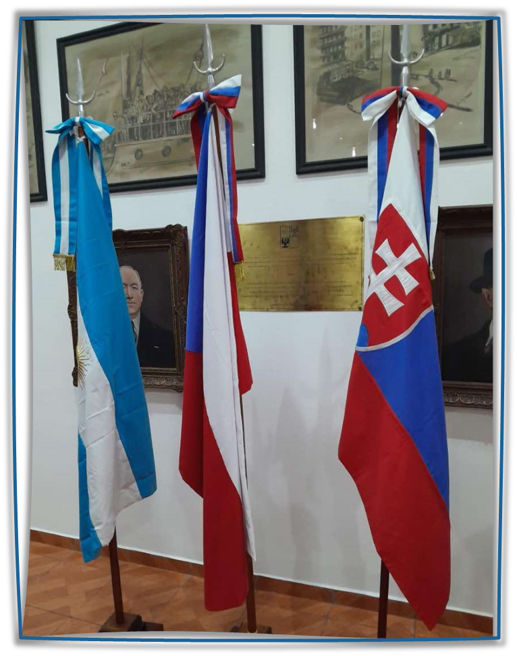
SPOLKY
Buenos Aires
provincia Chaco
Berisse
Cordoba
Rosario
Comodoro Rivadavia
obrázok č.1

Slide 5
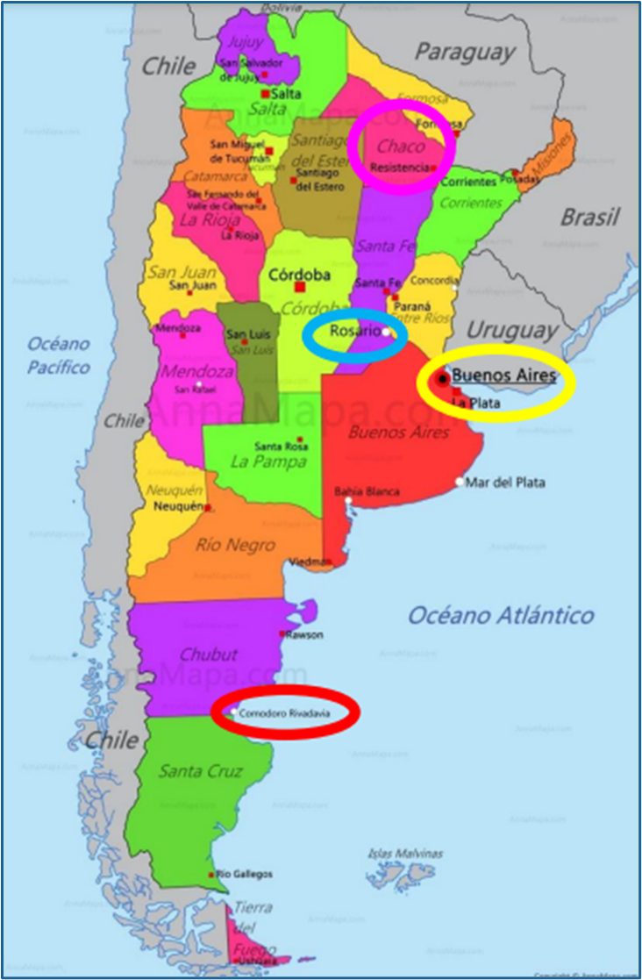
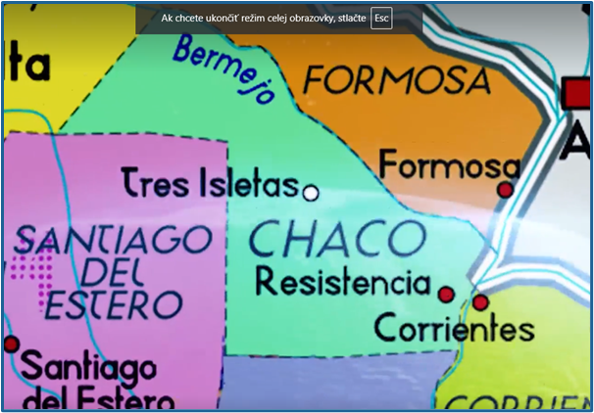
obrázok č. 2
obrázok č. 3

Slide 6
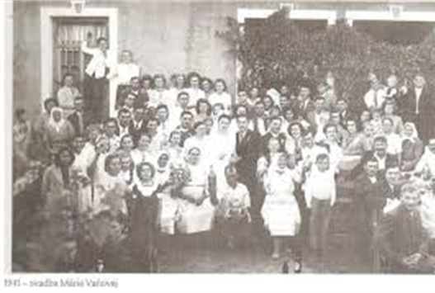
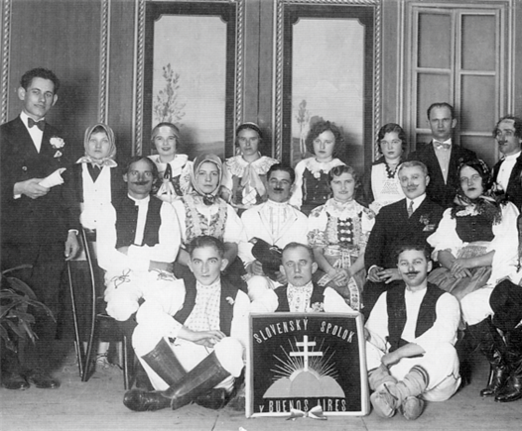
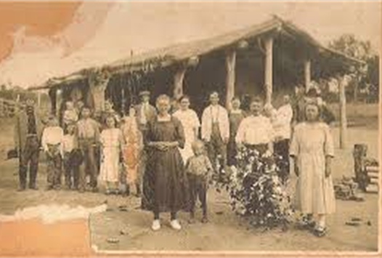
obrázok č. 6
obrázok č. 4
obrázok č. 5

Slide 7
SÚČASNOSŤ
obrázok č. 7
obrázok č. 8
obrázok č. 9
obrázok č. 10

Slide 8
obrázok č. 11

Slide 9
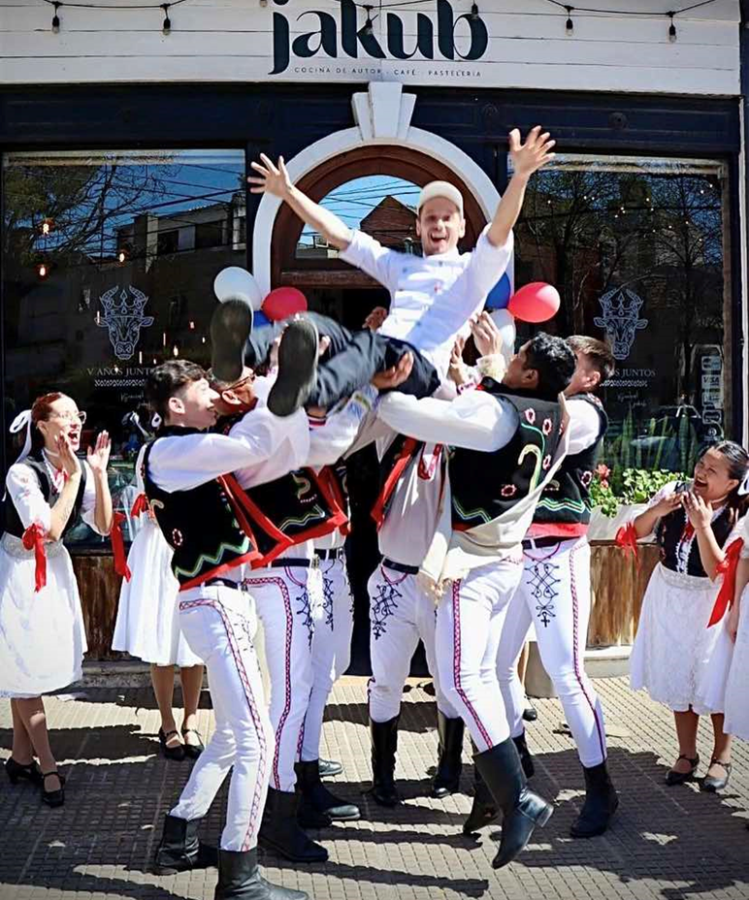
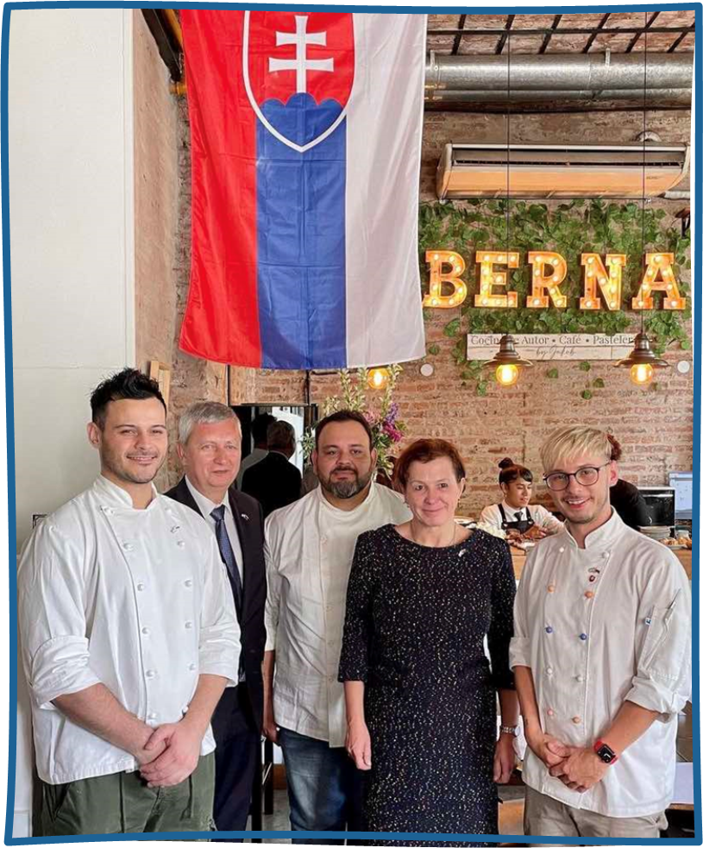
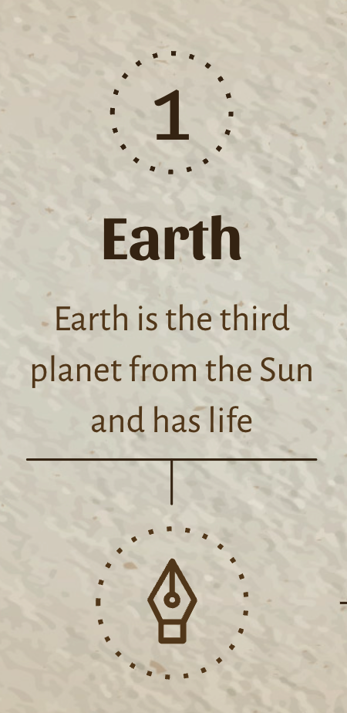
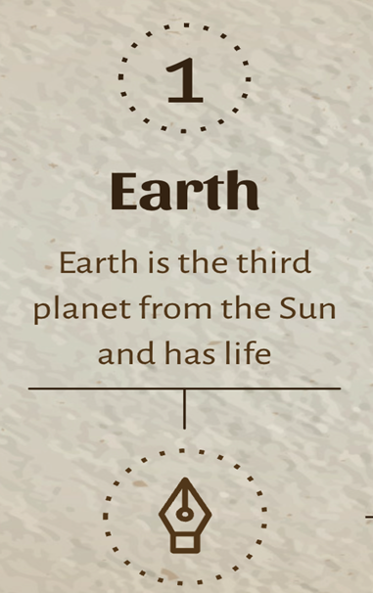
obrázok č. 12
obrázok č. 13

Slide 10
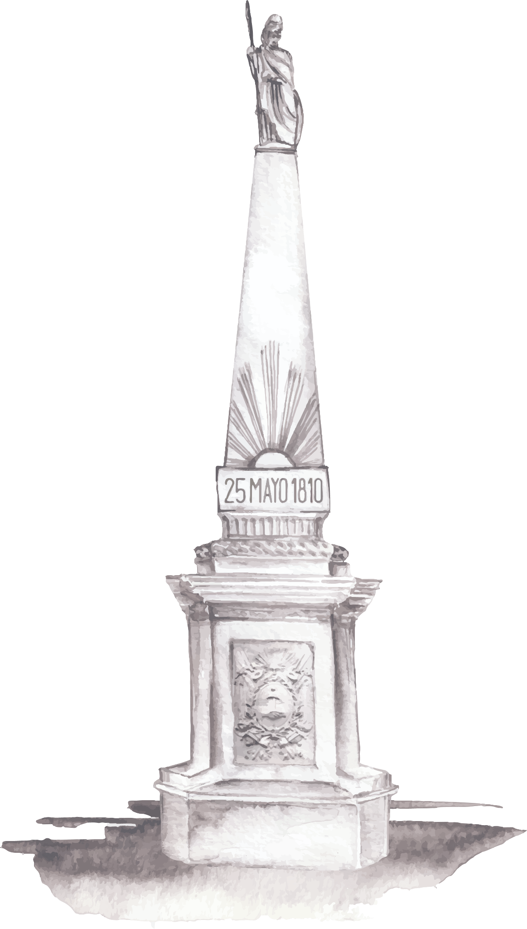
DÔVODY?
video č.3

Slide 11
DÔVODY Z ARGENTÍNY?
70 % súčasných obyvateľov krajiny má aj európsky pôvod
19. st. G. Germani →„Hlavným explicitným cieľom prisťahovalectva bolo nielen ,zaľudniť púšťʼ, poskytnúť obyvateľov pre obrovské územie, ktoré zostávalo do značnej miery neobývané alebo malo len veľmi nízku hustotu obyvateľstva, ale predovšetkým podstatne zmeniť zloženie jeho obyvateľstva; a v podstate aj ostatné aspekty plánu boli zamerané na rovnaký cieľ: vzdelávanie a rozširovanie a modernizácia hospodárstva.“

Slide 12
JAZYK A ŠKOLSTVO
1934 – 1941
Sáenz Peña + SJ
1947 – 1950
obnova SJ
Vyslaní učitelia
1995
Buenos Aires + svojpomocné kurzy SJ

Slide 13
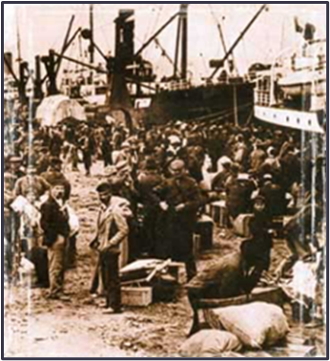
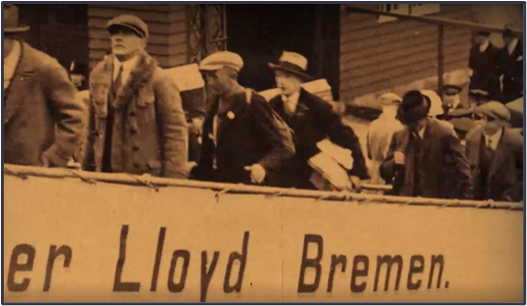
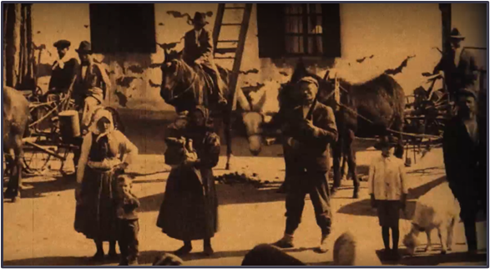
ČASOVÁ LÍNIA
Prelom 19. a 20. storočia
obrázok č. 14
obrázok č. 15
obrázok č. 16

Slide 14
video č.4
Prelom 19. a 20. storočia
(1921-1924 zmeny v USA)
-Masová migrácia
-Podpora Argentíny
-Voľná pôda
-Pracovné príležitosti
1921-1938

Slide 15
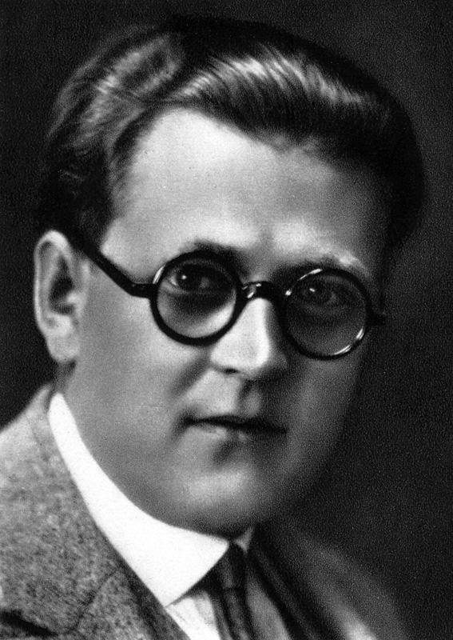
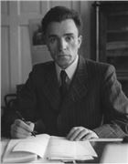
obrázok č. 17
obrázok č. 18
Prelom 19. a 20. storočia
1947-1951
1921-1938
- politickí disidenti, obyvatelia židovského pôvodu, vedci, novinári..
- Zahraničná Matica slovenská
- rozvoj života katolíckej komunity

Slide 16
- Sporadicky individuálne presídlenie
- Osobné dôvody
1947-1951
Prelom 19. a 20. storočia
1921-1938
Druhá polovica 20. storočia

Slide 17
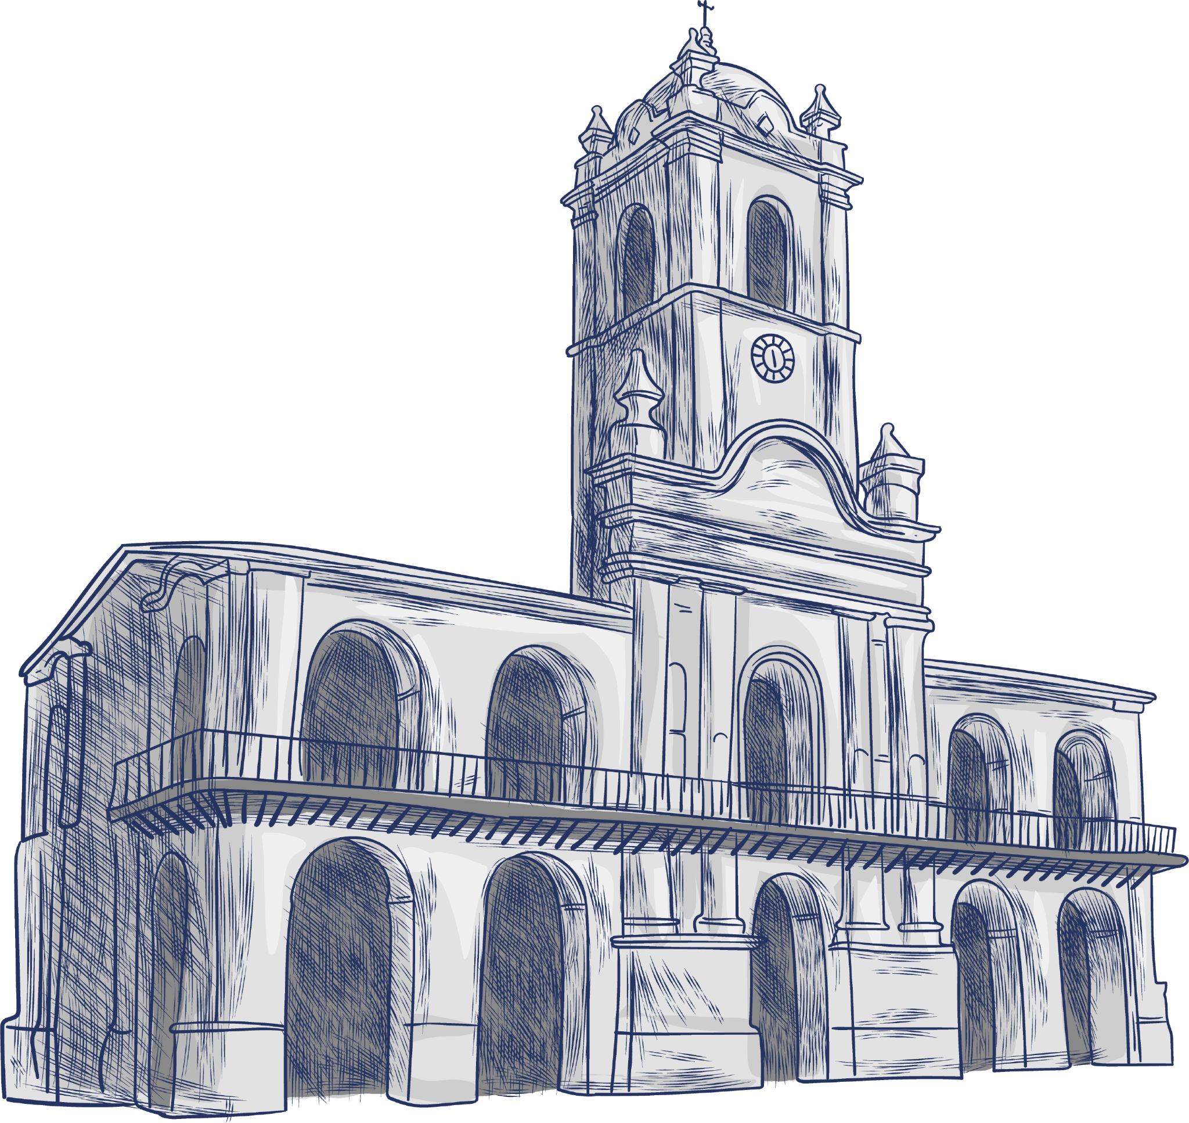
Ďakujem za pozornosť!

Slide 18
Použitá literatúra
Obrázky:
č. 1, 7-11: Facebooková stránka - Acociación Cultural Eslovaca en la República Argentina
č. 2, 14, 15, 16: https://www.rtvs.sk/televizia/archiv/13508/160919#30
č. 3, 4, 5, 6: https://web.science.upjs.sk/novotny/Amerika/2022/studentske/Slovaci_Cesi_Argentina.pdf
č. 12, 13: Instagramový profil: iacub.cocinaconvoz
č. 17: https://www.zivaspomienka.sk/zivotopis-koloman-kolomi-geraldini-1908-1997#memories
č. 18: https://sk.wikipedia.org/wiki/Slov%C3%A1ci_v_Argent%C3%ADne#/media/S%C3%BAbor:Portrait_ciger-hronsky-jozef.jpg
Videá:
č.1: https://www.youtube.com/shorts/Xx30uvx6lkg
č.2 – 4: https://www.rtvs.sk/televizia/archiv/13508/160919#30
https://www.rtvs.sk/televizia/archiv/13508/160919#30
https://www.sav.sk/journals/uploads/11181552Lenovsky.pdf
file:///C:/Users/U%C5%BE%C3%ADvate%C4%BE/Downloads/Compatriotas_informacion_ampliada.pdf
https://www.sav.sk/journals/uploads/11181546Mangiaterra.pdf
https://www.slovenskezahranicie.sk/argentinska-republika/

